Slide 1
Il palazzo di Cnosso

Slide 2
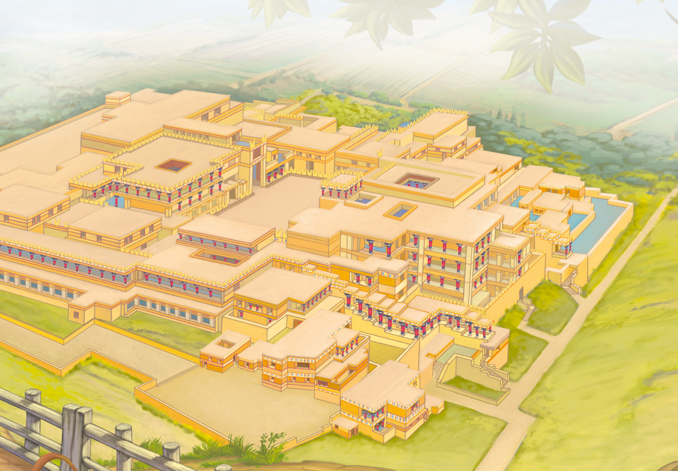
IL PALAZZO
Il palazzo di Cnosso era chiamato anche città-palazzo, perché era enorme. Aveva più di mille stanze, oltre a colonnati, terrazze, cortili.
Il palazzo non era circondato da mura, la popolazione si sentiva infatti al sicuro da attacchi esterni.

Slide 3
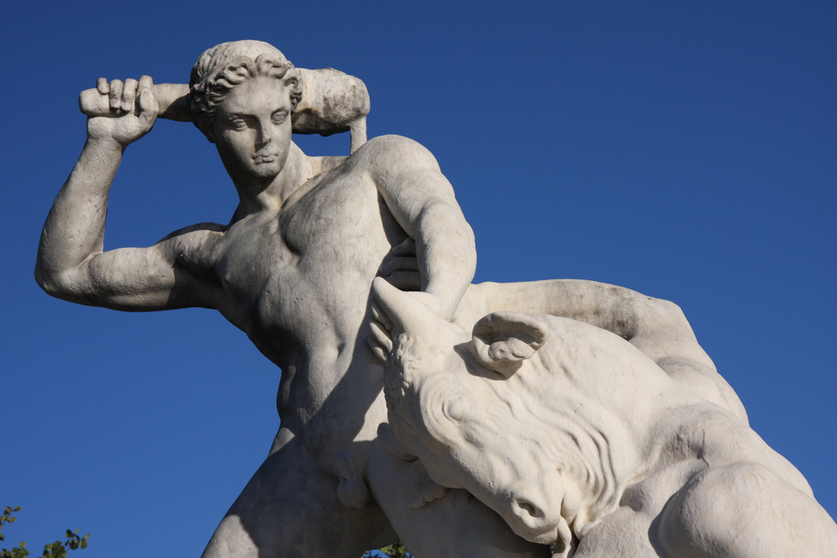
IL MINOTAURO
Un mito greco racconta che nel palazzo di Cnosso, dentro un labirinto, viveva il Minotauro. Il Minotauro aveva il corpo da uomo e la testa da toro. Ogni anno i Greci dovevano inviare sette ragazzi e sette fanciulle per sfamarlo. Il Minotauro venne infine ucciso dal giovane Teseo, aiutato da Arianna.

Slide 4
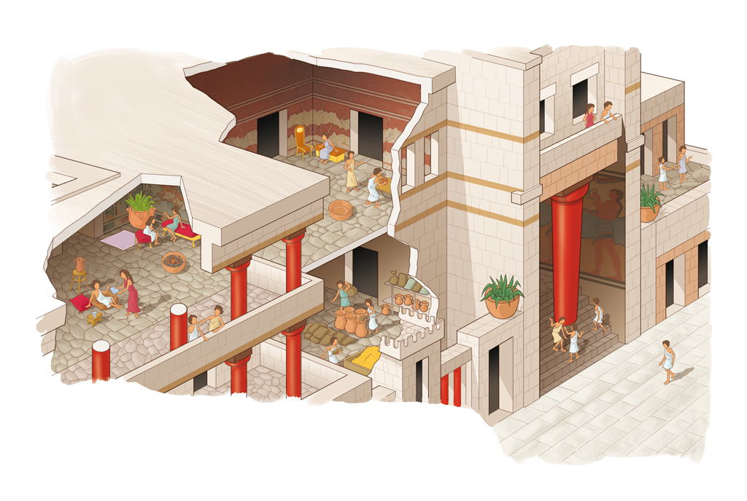
LE STANZE
All’interno del palazzo c’erano laboratori, magazzini e botteghe di ogni genere. Ogni stanza aveva una sua precisa funzione.
Nei magazzini venivano conservati in vasi i prodotti agricoli, che venivano redistribuiti alla popolazione.
Negli archivi erano invece custodite le tavolette sulle quali era registrato tutto quello che succedeva.

Slide 5
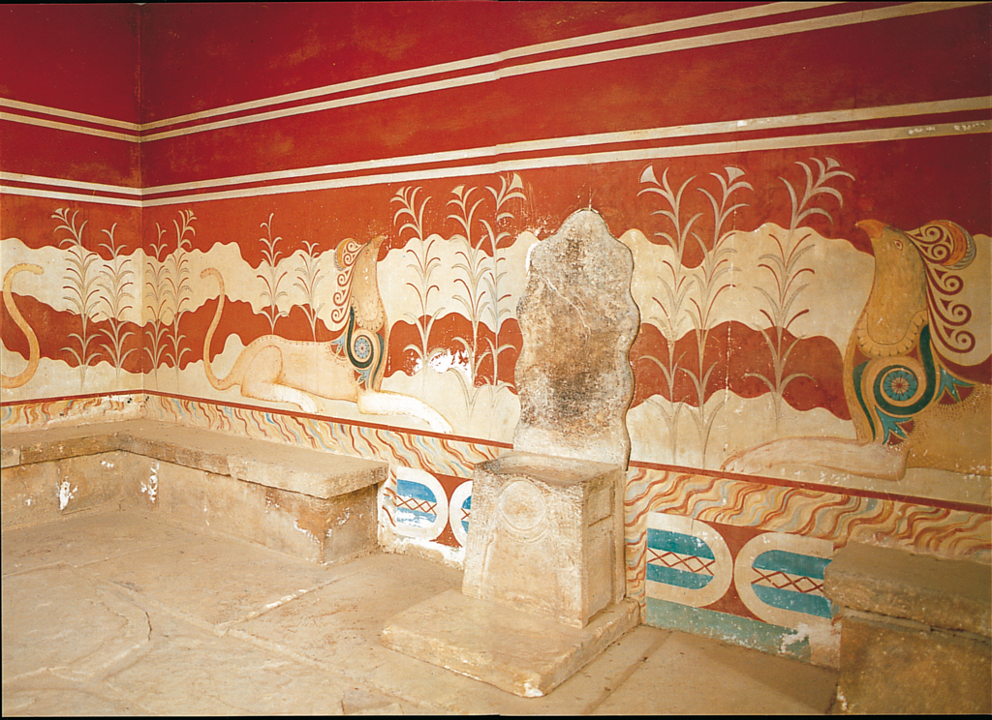
LA SALA DEL TRONO
Il Palazzo di Cnosso era anche la residenza del re, che era considerato un essere superiore agli altri.
La sua sala del trono era una delle più ampie del palazzo. Il trono era nel mezzo e accanto vi erano sedili di pietra per gli ospiti e i consiglieri.

Slide 6
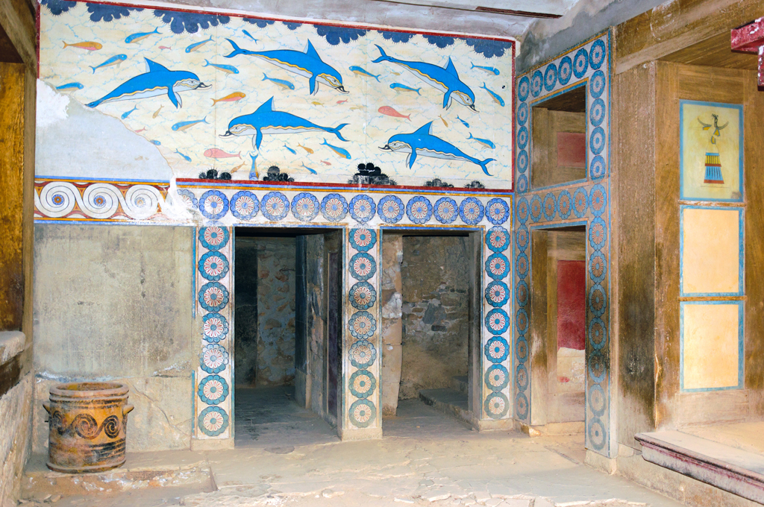
LA SALA DELLA REGINA
Nelle stanze destinate alla regina, su una parete, erano stati dipinti pesci e delfini. I Cretesi conoscevano dunque bene l’ambiente marino.

Slide 7
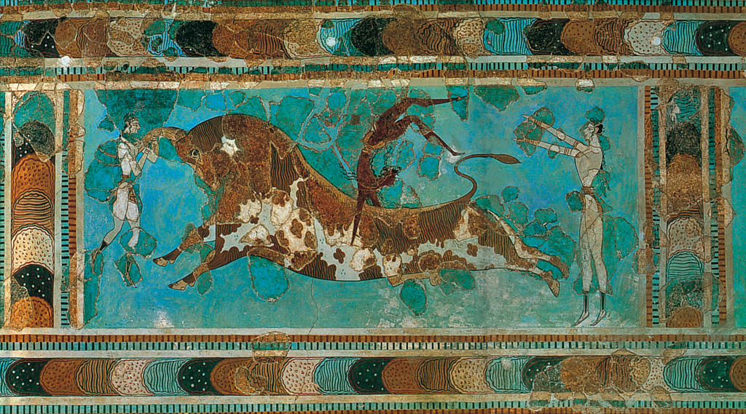
LA TAUROMACHIA
La tauromachia era uno spettacolo acrobatico eseguito in coppia da un ragazzo e una fanciulla. Il toro era considerato l’animale sacro del dio del mare e, alla fine del rito, non veniva ucciso.

